Slide 1

HĐTN 3
Chủ đề 2:
Khám phá bản thân
Tuần 8

Slide 2


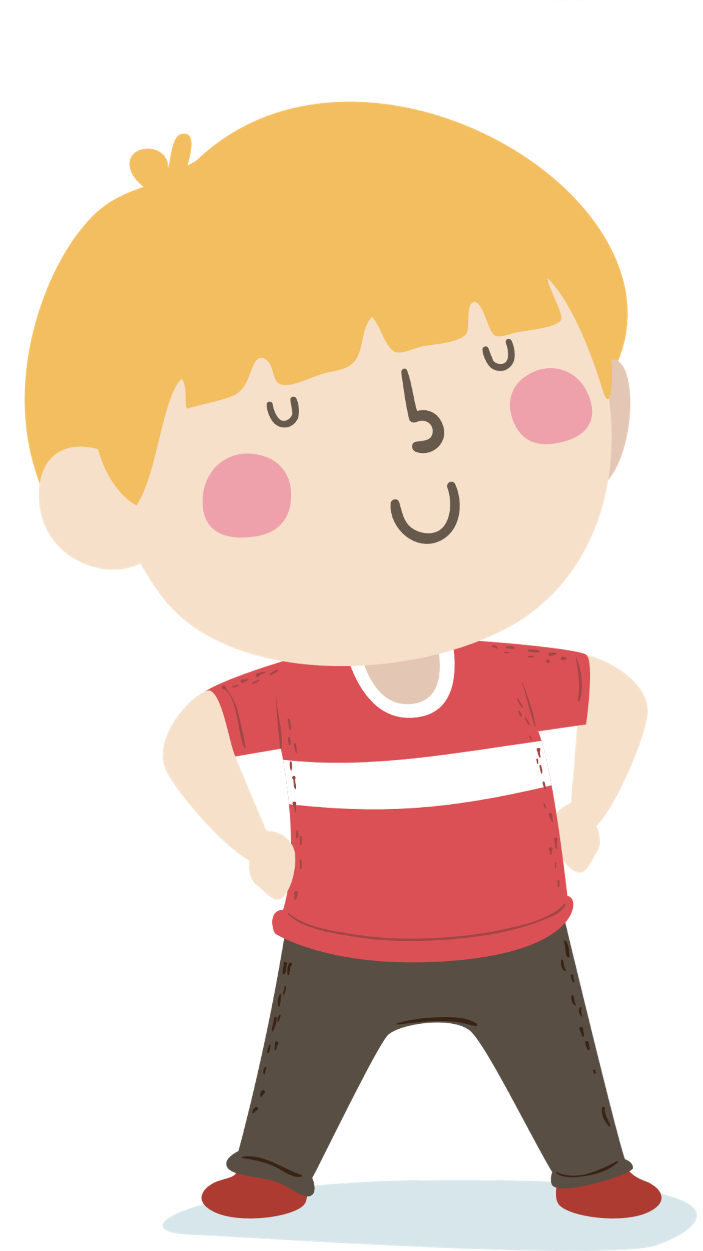


KHỞI ĐỘNG
“Kiểm tra độ hợp nhau của hai bạn”
Đọc sách
Nghe nhạc
ĐỌC SÁCH & NGHE NHẠC

Slide 3
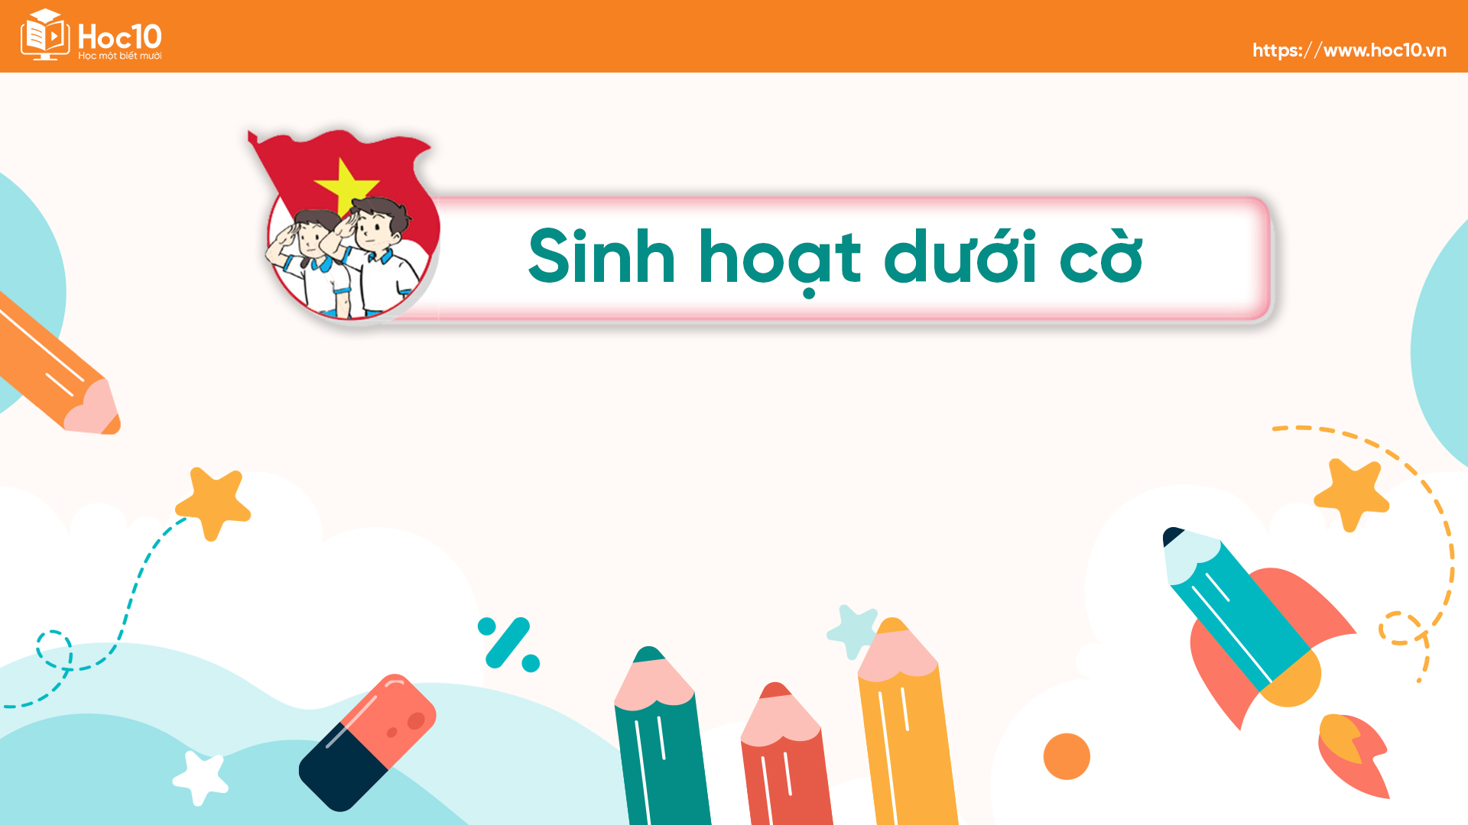

Ấn để đến trang sách

Slide 4
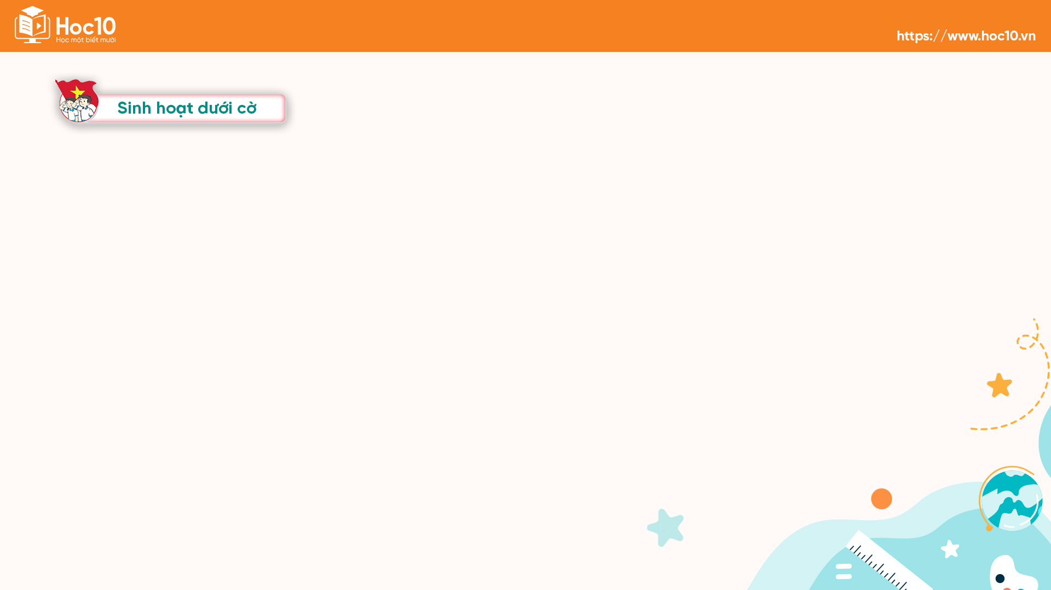
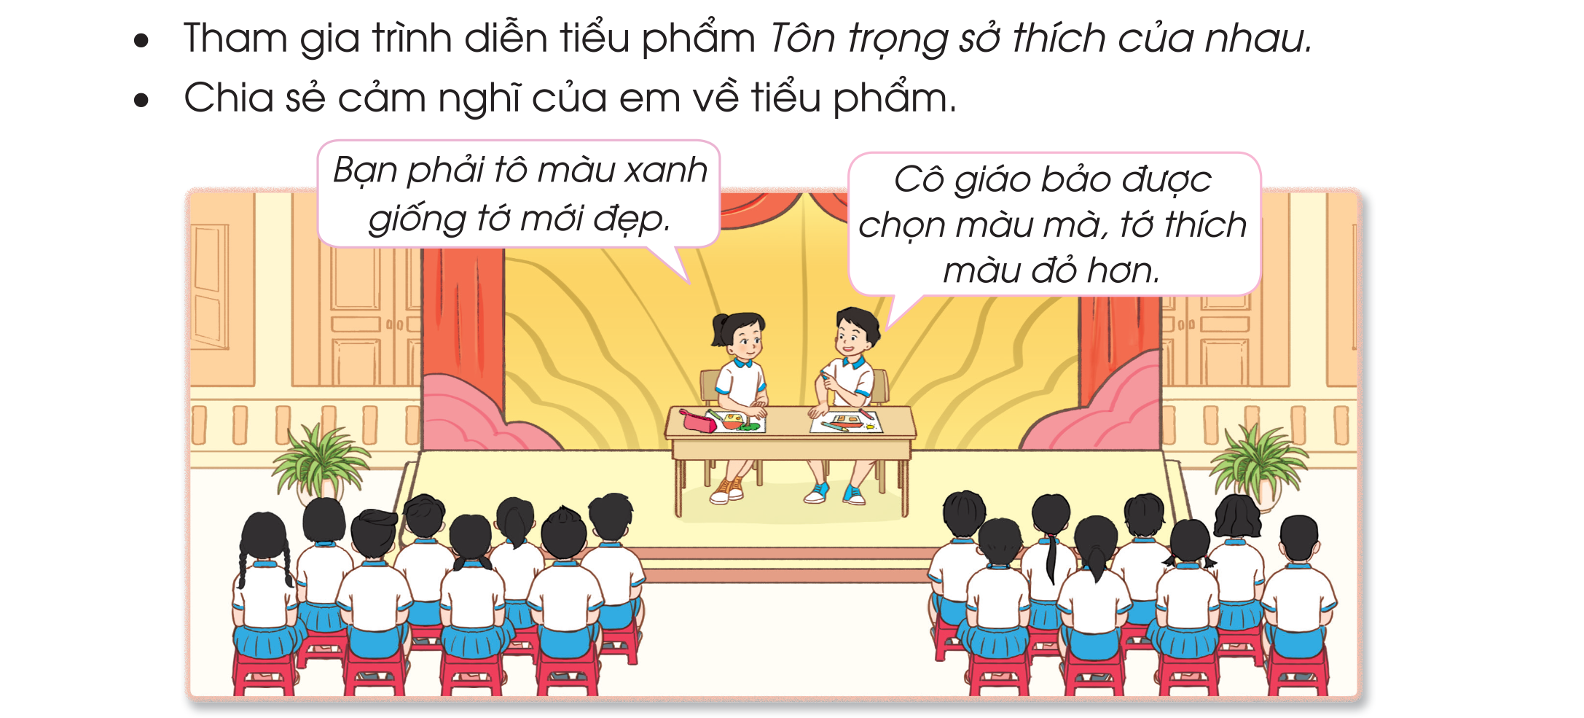

Slide 5

Ấn để đến trang sách

Slide 6



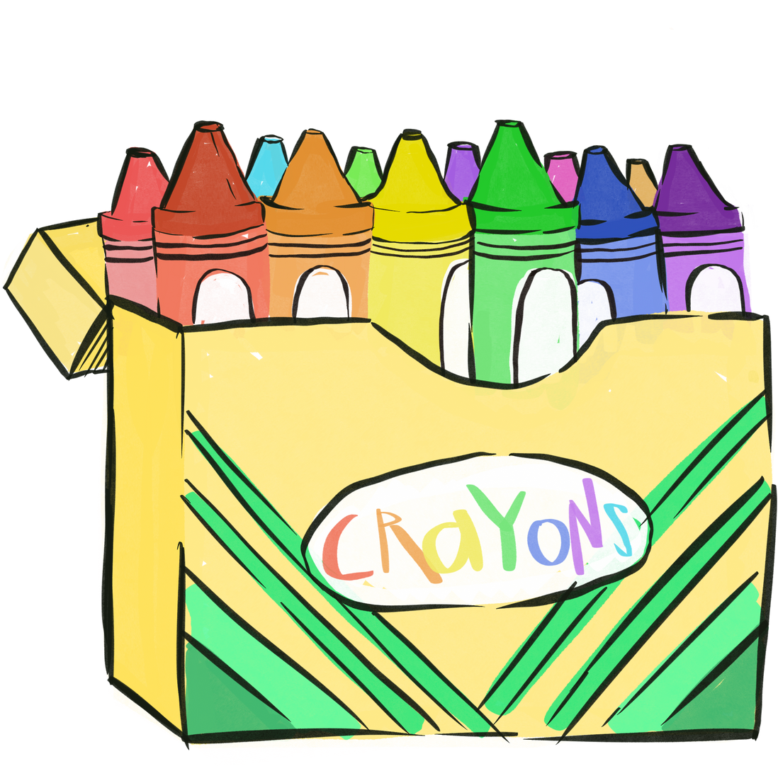


Hoạt động 1: Thiết kế sản phẩm em yêu thích
Các vật dụng cần chuẩn bị:

Slide 7
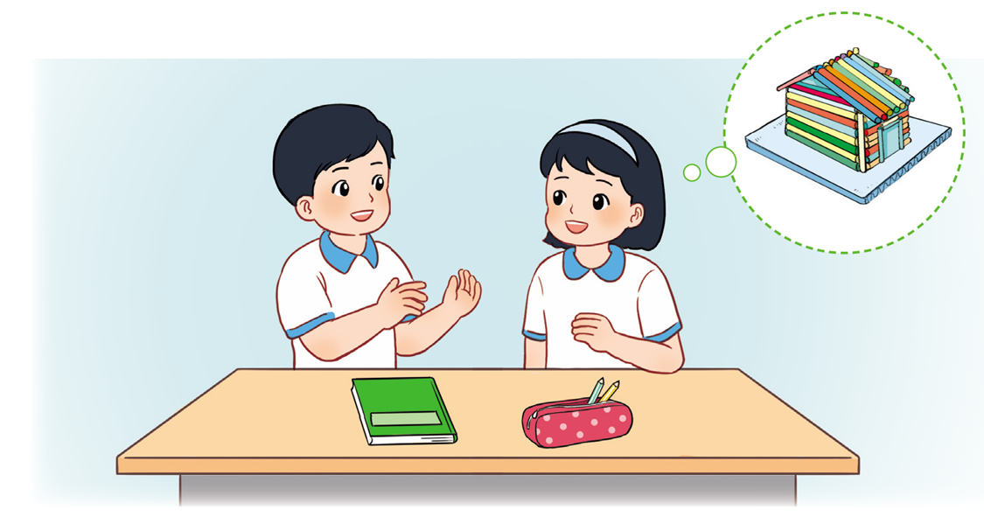
Hoạt động 1: Thiết kế sản phẩm em yêu thích
Trao đổi nhóm để lựa chọn và lên ý tưởng thiết kế sản phẩm yêu thích.
Thực hành làm sản phẩm theo ý tưởng đã thiết kế.
Hoạt động nhóm

Slide 8
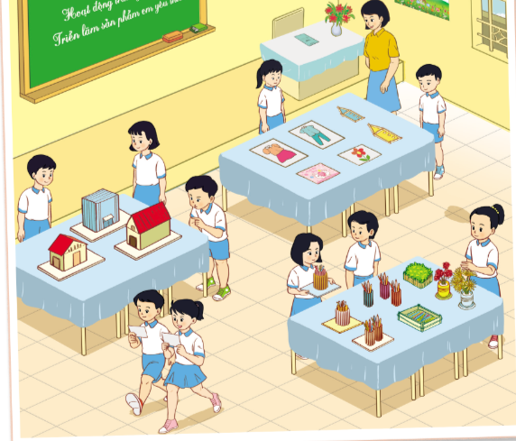

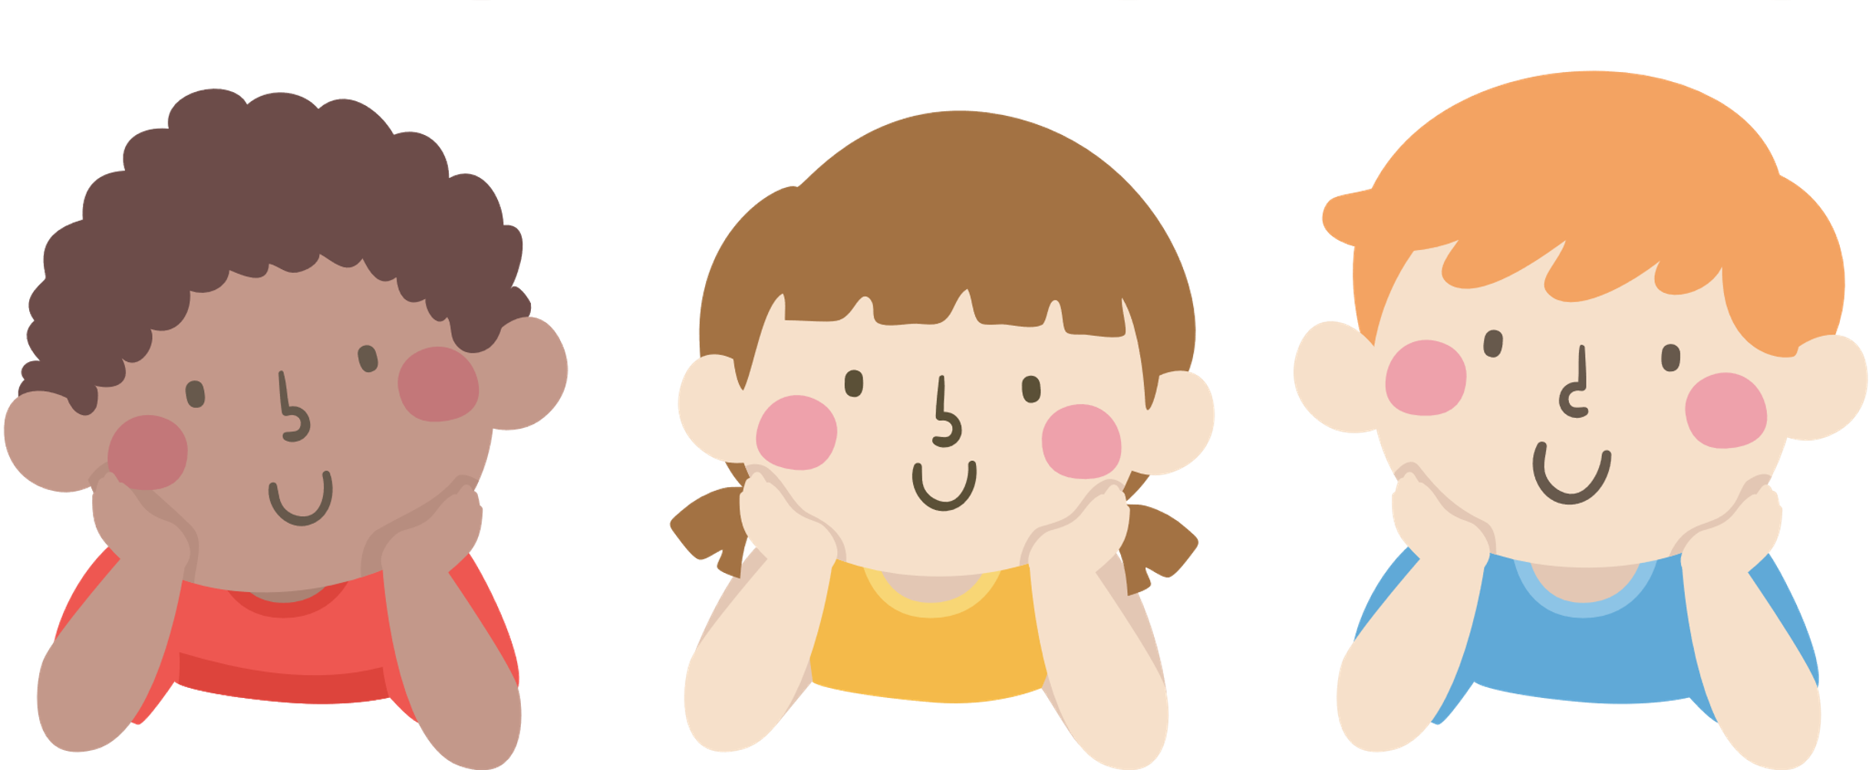
Hoạt động 2: Triển lãm sản phẩm yêu thích
Trưng bày và giới thiệu sản phẩm em thiết kế.
Bình chọn sản phẩm em yêu thích.

Slide 9
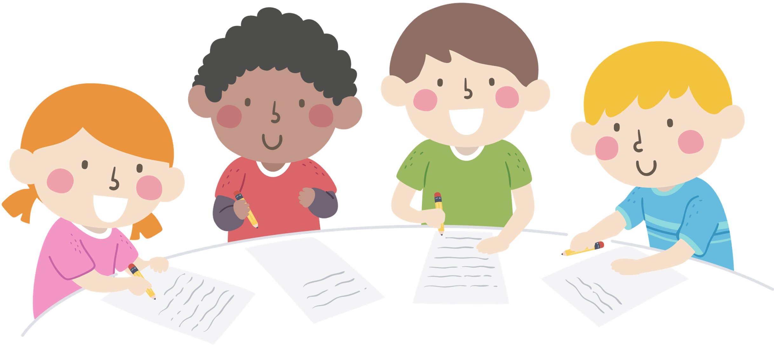
Kết luận
Mỗi người có những sở thích khác nhau. Các em đã biết xác định các đồ vật mình yêu thích, tìm tòi sáng tạo các sản phẩm theo ý tưởng riêng của mình là điều đáng khen ngợi.

Slide 10
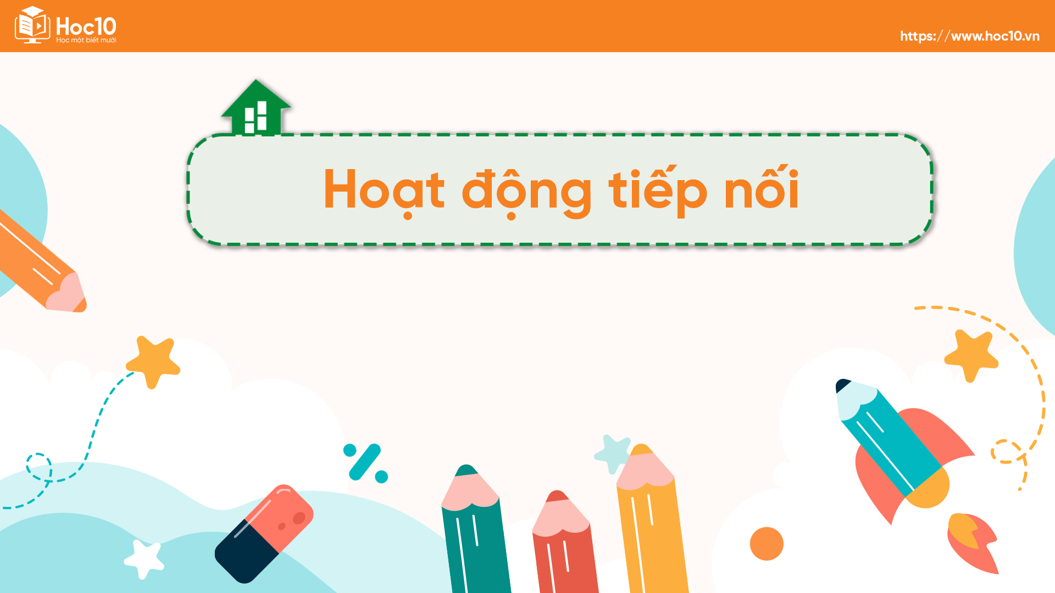
Ấn để đến trang sách

Slide 11

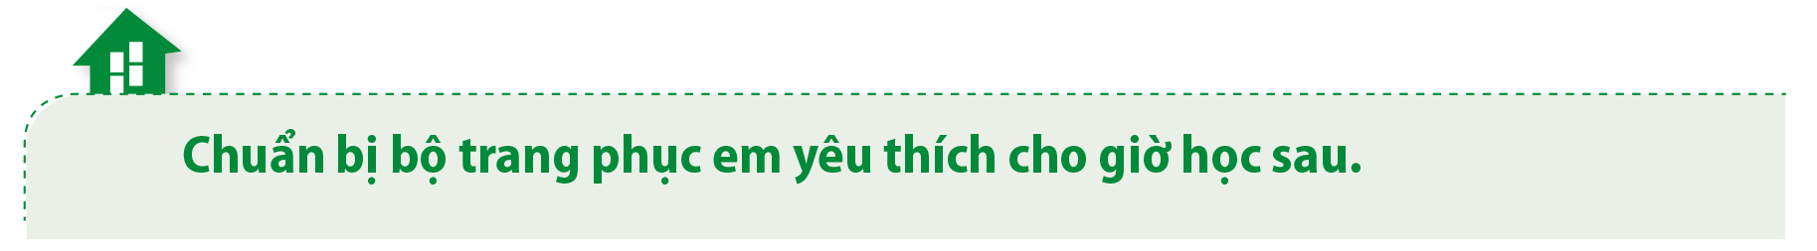

Slide 12

Ấn để đến trang sách

Slide 13

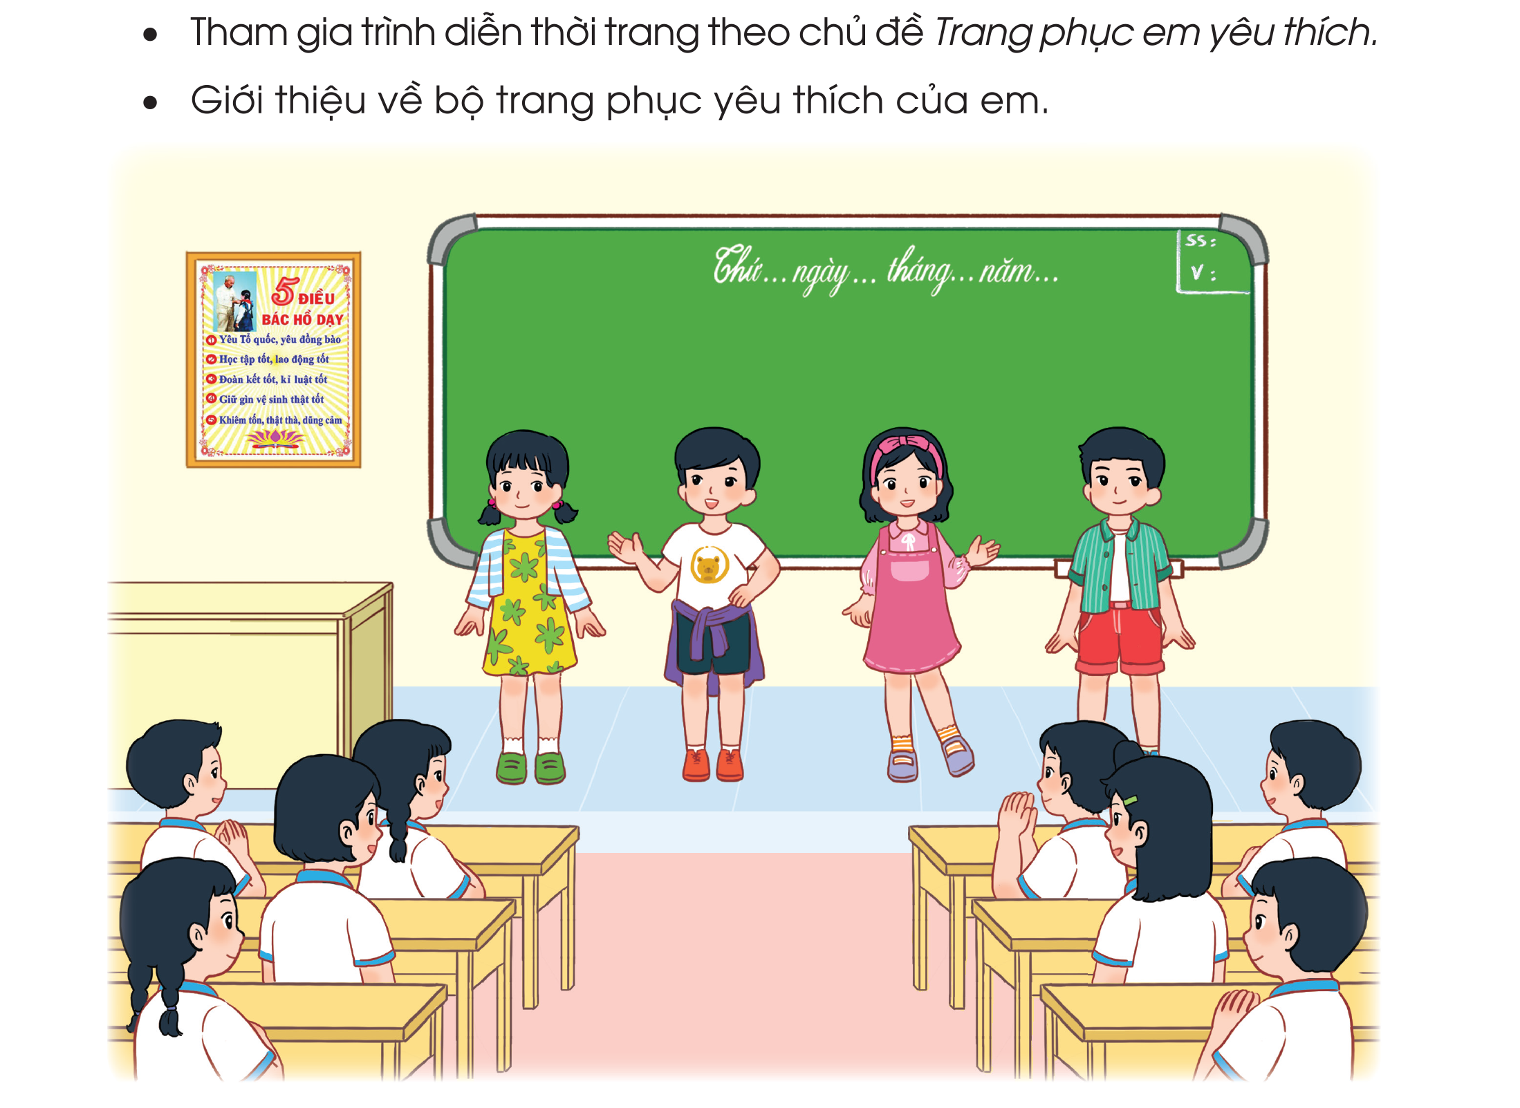
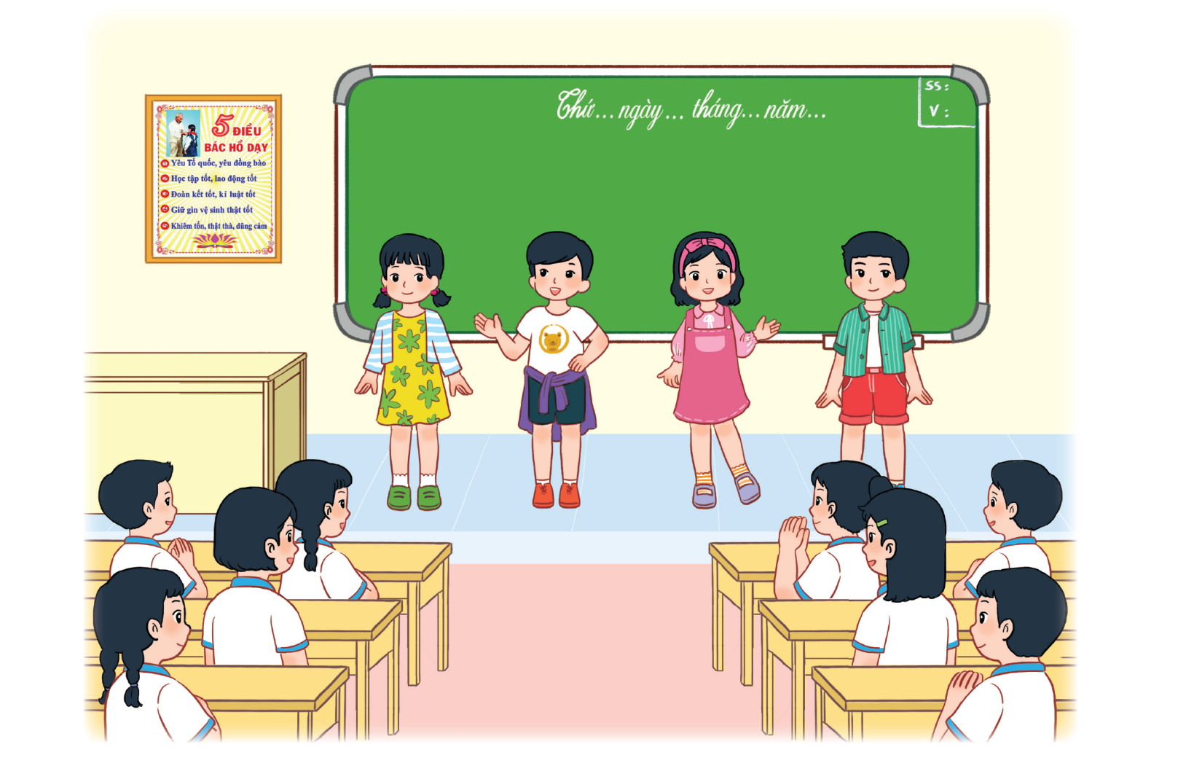

Slide 14
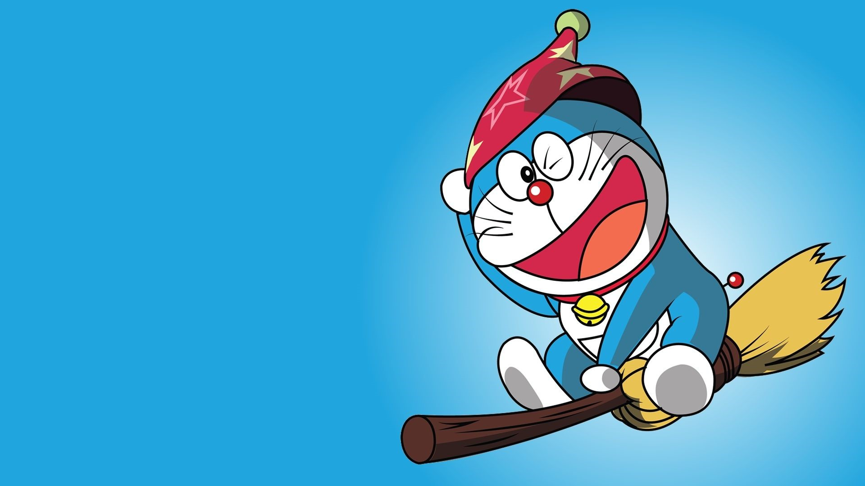


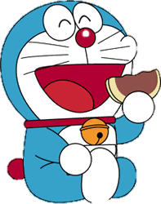
Doraemon và chiếc bánh rán
Những con chuột đáng ghét đang tìm cách ăn vụng bán rán của chú mèo máy Doraemon. Các em hãy ngăn cản chúng bằng cách trả lời các câu hỏi nhé.
Notes:
-GV click vào khung đáp án để chọn

Slide 15
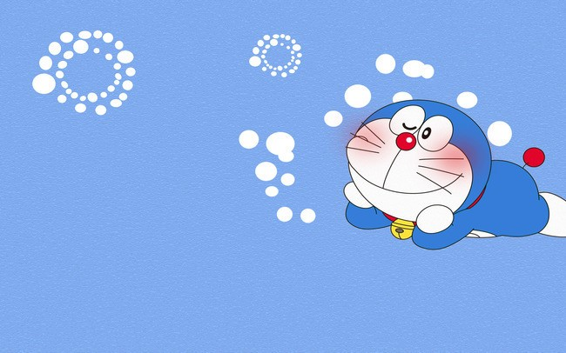
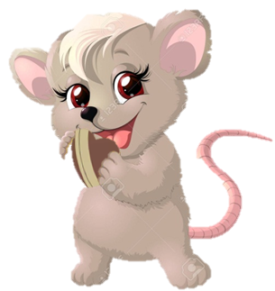
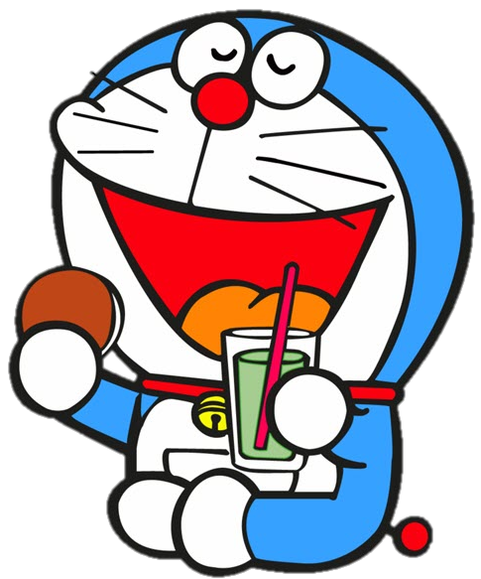
Câu hỏi 1:Phát biểu nào sau đây là đúng?
A. Mỗi người đều có sở thích riêng, cần tôn trọng sở thích của người khác.
B. Sở thích của người khác không quan trọng.
C. Sở thích của mỗi người là giống nhau.
D. Không cần tôn trọng sở thích của người khác.
Notes:
-GV click vào khung đáp án để chọn

Slide 16
Câu hỏi 2: Q thích chơi cầu lông nhưng bố của Q lại thích chơi bóng đá. Bố Q bắt Q đi học thêm bóng đá và không cho Q chơi cầu lông. Việc làm của bố Q là đúng hay sai? Vì sao?
A. Đúng, vì bóng đá rất hay.
B. Đúng, vì bố Q thích thì Q phải thích.
C. Sai, vì như vậy là không tôn trọng sở thích của Q.
D. Sai, vì cầu lông hay hơn bóng đá, bố Q phải thích theo Q.
Notes:
-GV click vào khung đáp án để chọn

Slide 17
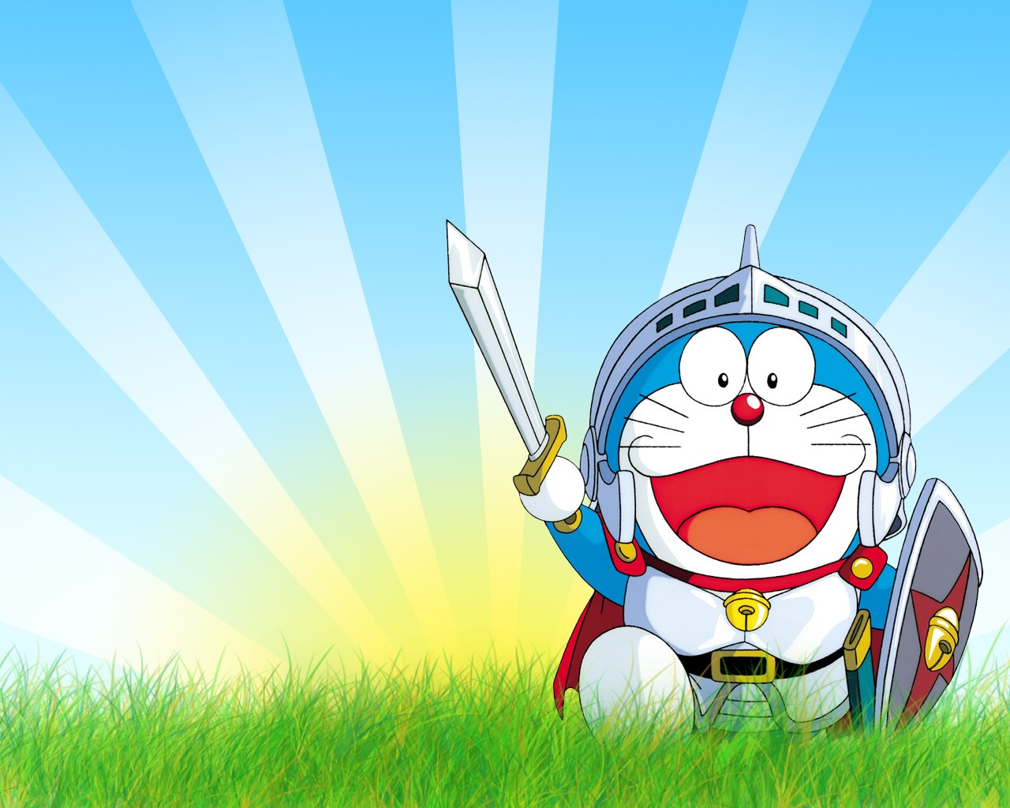
Câu hỏi 3: M thích nuôi chó, anh của M thích nuôi mèo nên hai anh em thường tranh cãi, không thống nhất được sẽ nuôi con gì. Thấy vậy, bố M đã mua cho M một con cún và mua cho anh M một con mèo nhỏ. Trong tình huống này, ai là người biết tôn trọng sở thích của người khác?
A. Bạn M.
B. Bố của M.
C. Không ai cả.
D. Anh của M.
Notes:
-GV click vào khung đáp án để chọn

Slide 18
Câu hỏi 4: Mấy hôm nay mẹ vắng nhà, dù biết bố thích ăn cơm nhưng vì D thích ăn bún nên ngày nào D cũng bắt bố mua bún về ăn. Việc làm của D thể hiện điều gì?
A. D không biết tôn trọng sở thích của bố.
B. D tôn trọng sở thích của bố.
C. D biết cảm thông cho bố.
D. D rất kiên trì.
Notes:
-GV click vào khung đáp án để chọn

Slide 19
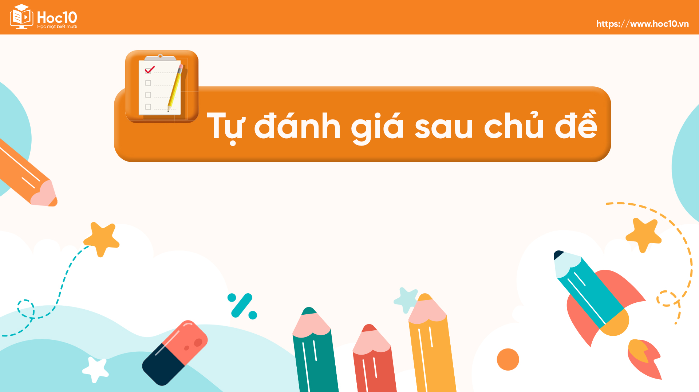

Slide 20
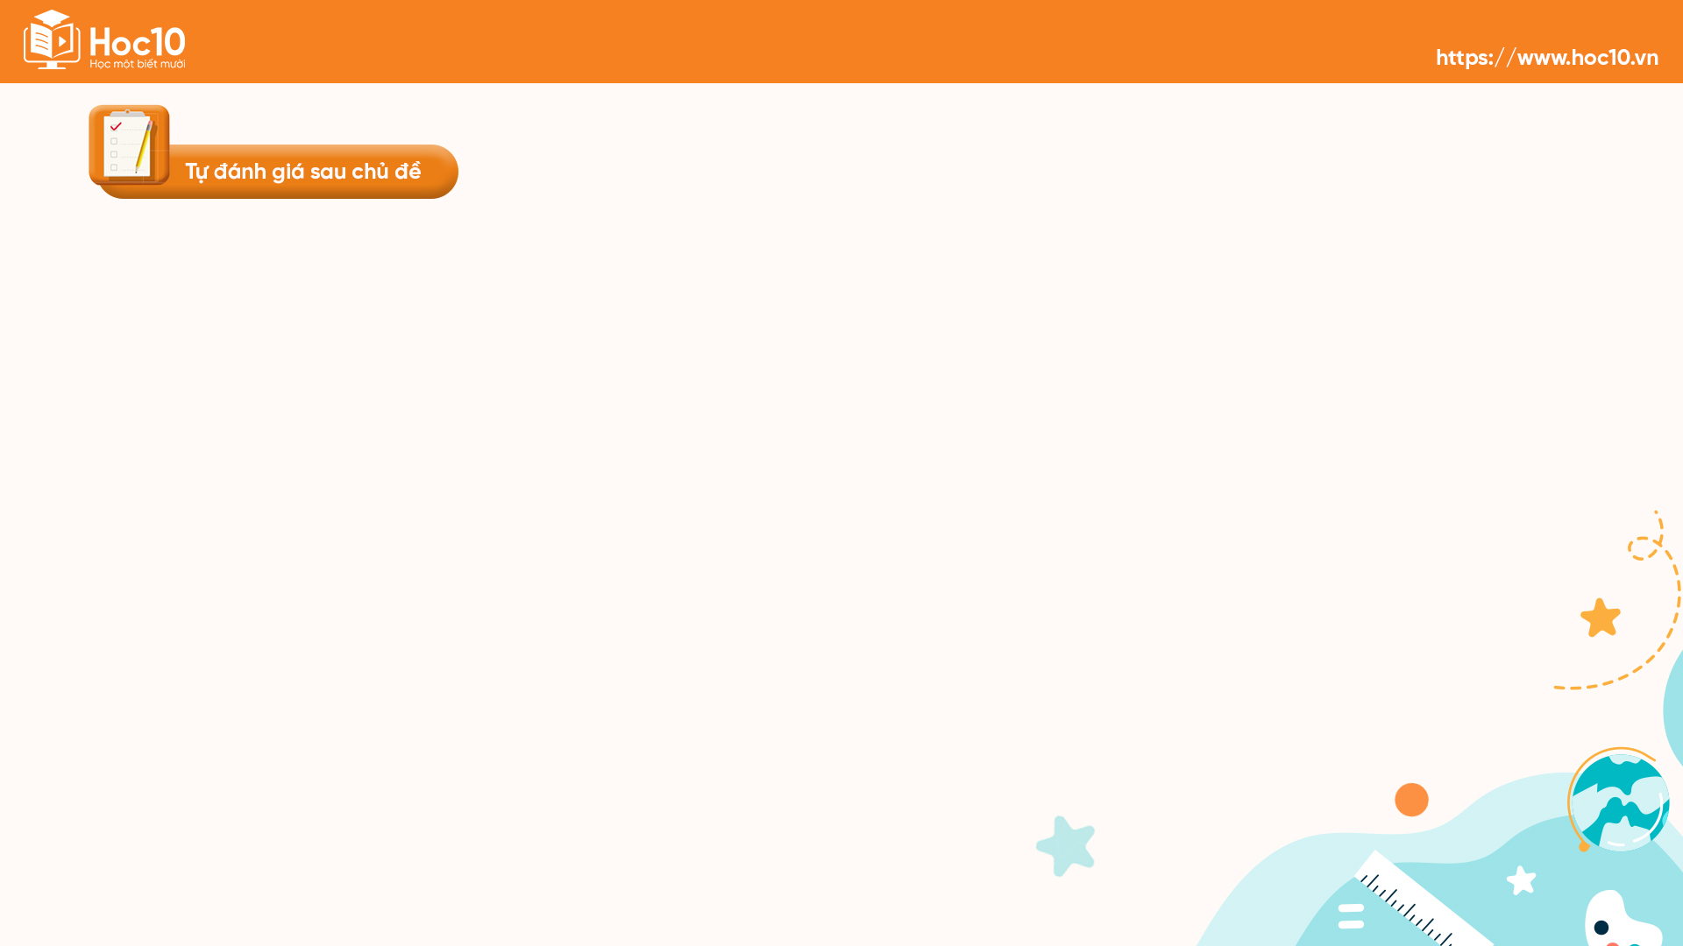
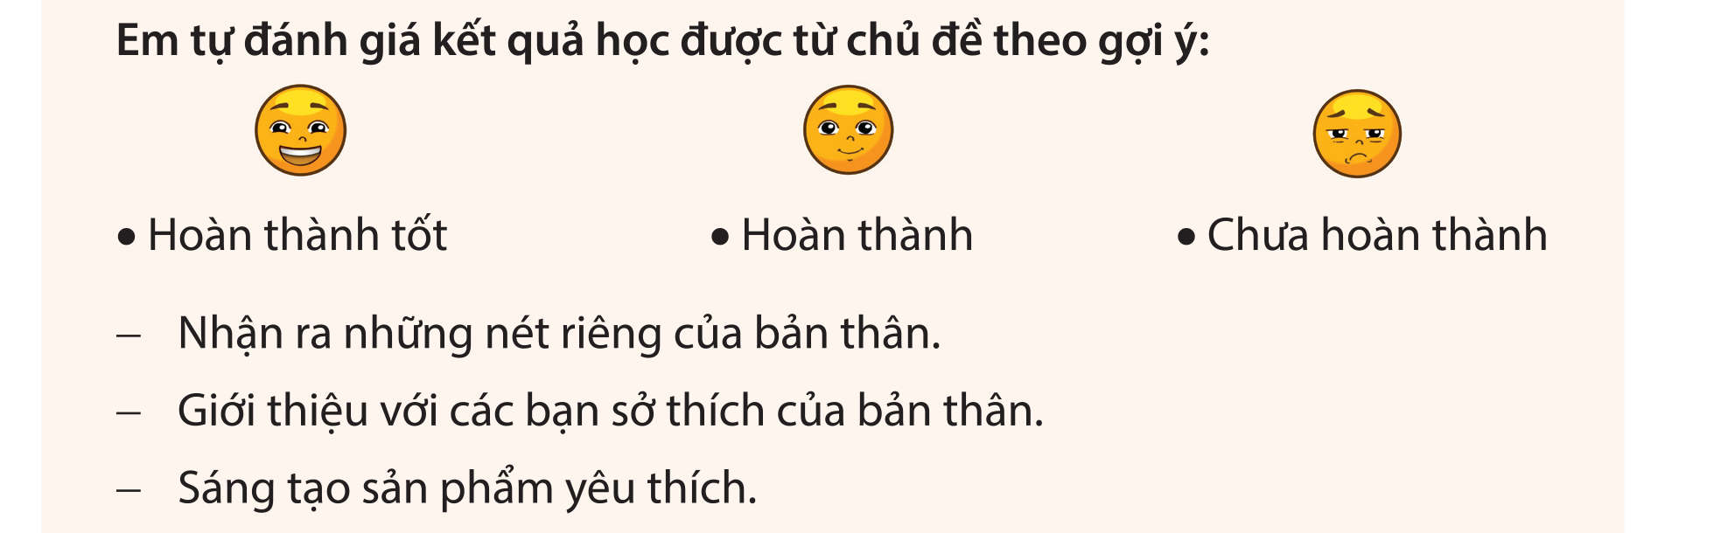

Slide 21
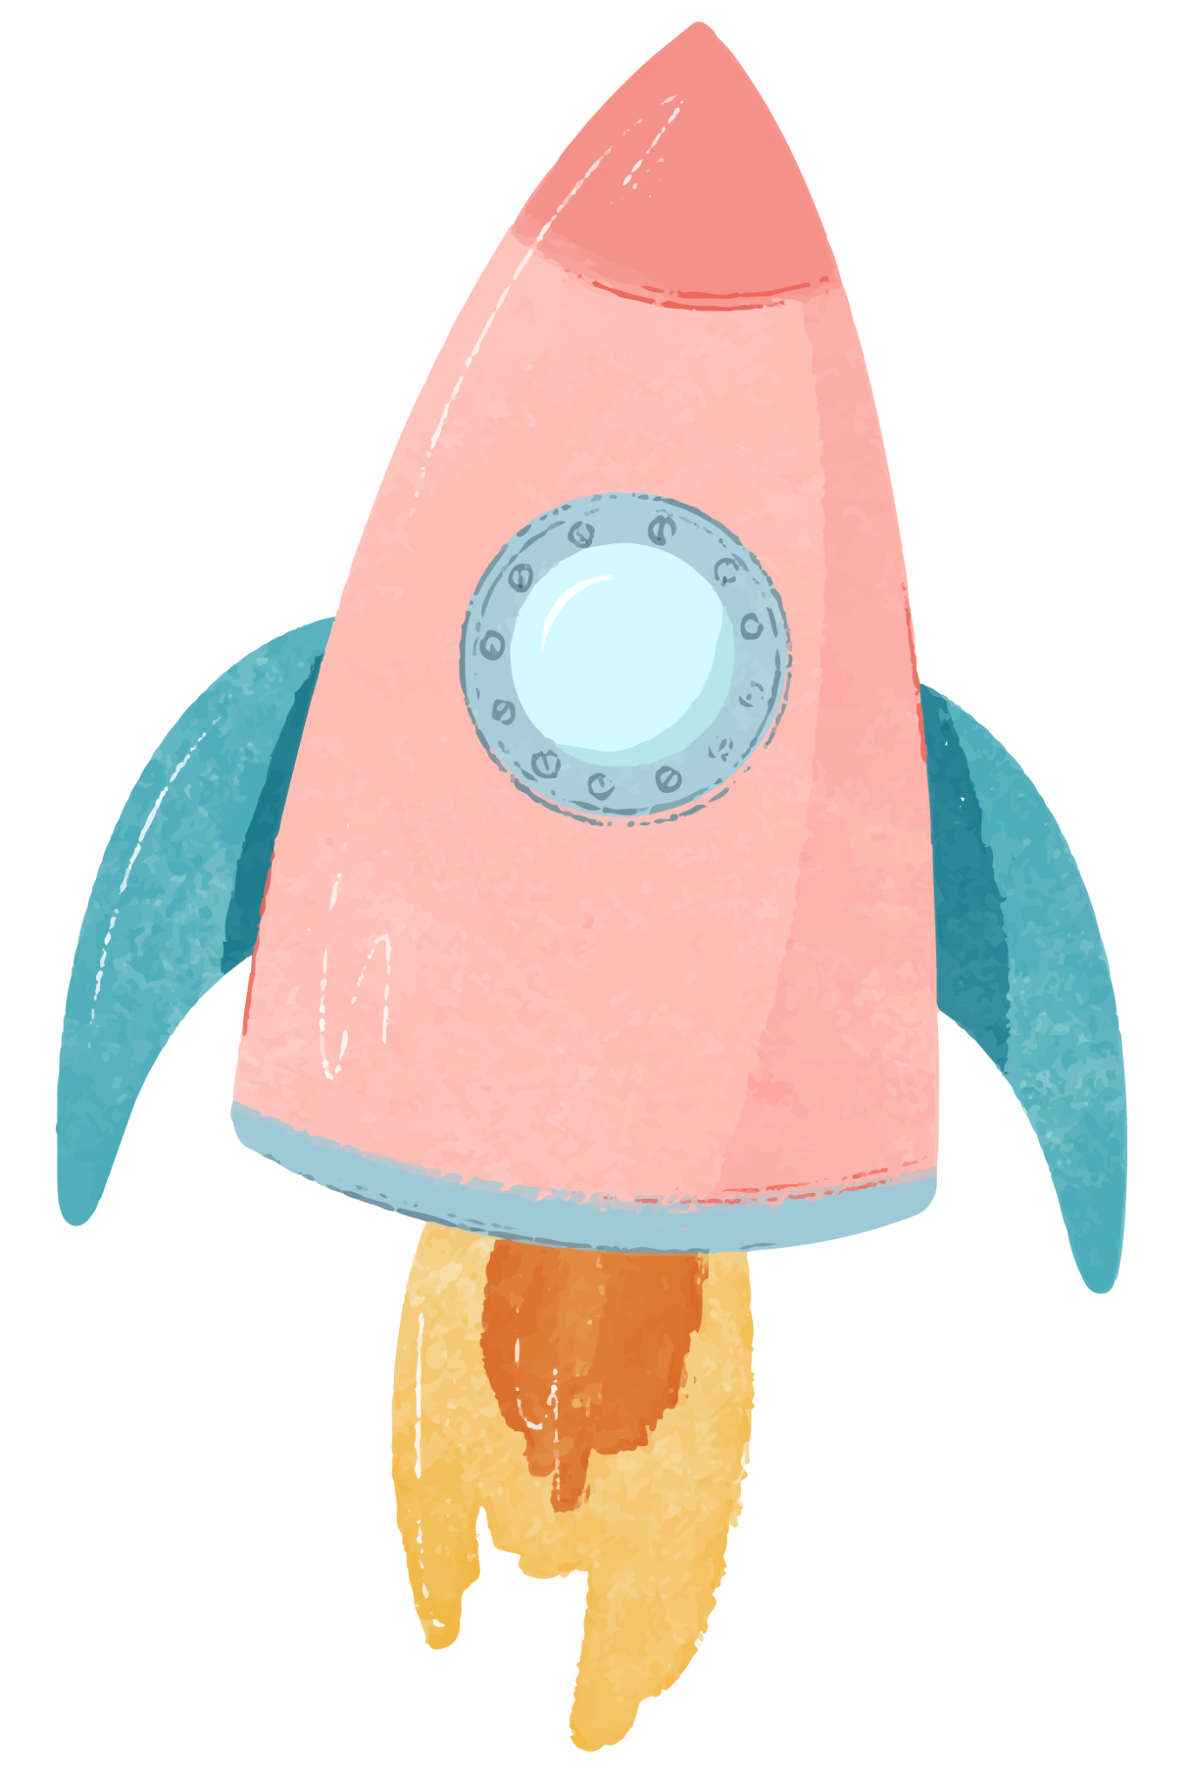
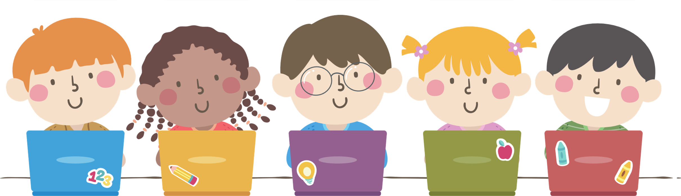
Hướng dẫn về nhà
Ôn tập lại nội dung bài học ngày hôm nay
Chuẩn bị cho tiết sinh hoạt lớp cùng giáo viên

Slide 22


Slide 23



Để kết nối cộng đồng giáo viên và nhận thêm nhiều tài liệu giảng dạy,
mời quý thầy cô tham gia Group Facebook
theo đường link:
Hoc10 – Đồng hành cùng giáo viên tiểu học
Hoặc truy cập qua QR code

